Slide 1
Arbeidsgiverstrategien i staten 2024-2027
Refleksjonsmateriale til ledergrupper
Arbeidsgiverpolitisk avdeling
30.11.2024

Slide 2
Kjære virksomhetsleder og ledergrupper
Arbeidsgiverstrategien for staten ble lansert av Digitaliserings- og forvaltningsdepartementet (DFD) i april 2024, og gjelder til og med 2027. Målgruppen for arbeidsgiverstrategien er virksomhetsleder og andre som utøver arbeidsgiverfunksjoner i virksomheten. Strategien har tre målområder:
Arbeidsgiverrollen
Endring/omstilling
Kompetanse
For å legge til rette for gode og fruktbare diskusjoner om arbeidsgiverstrategiens mål og temaer i den enkelte virksomhet, har DFD utarbeidet dette refleksjonsmaterialet. Ambisjonen har vært å utforme spørsmål som kan tilpasses til egen situasjon og behovene i den enkelte virksomhet.
Til hvert av de tre målområdene i arbeidsgiverstrategien, er det formulert to-tre hovedspørsmål. Velg det målområdet eller de spørsmålene som er mest relevant for din virksomhet.
Se gjerne diskusjonene i sammenheng med egen virksomhetsstrategi. Kanskje har dere også en HR-strategi som kan trekkes inn? Hvis HR/personal ikke er en del av ledergruppen, inviter dem gjerne inn i disse refleksjonene.
Er du interessert i mer kunnskap om disse temaene, finner du lenker til nyttige verktøy og erfaringer på siste side i dette dokumentet. Det ligger også mye relevant informasjon på Arbeidsgiverportalen, som er fagsider for arbeidsgivere, ledere og HR i staten. Disse sidene vil også blir oppdatert med nye verktøy utover i strategiperioden.
For å støtte lederne i å utøve sin lederrolle, har DFD også lansert et nytt grunnlag for god ledelse i staten, som det er laget et eget refleksjonsmateriale til. Disse to dokumentene kan med fordel sees i sammenheng.
Lykke til med det viktige arbeidet dere gjør!

Slide 3
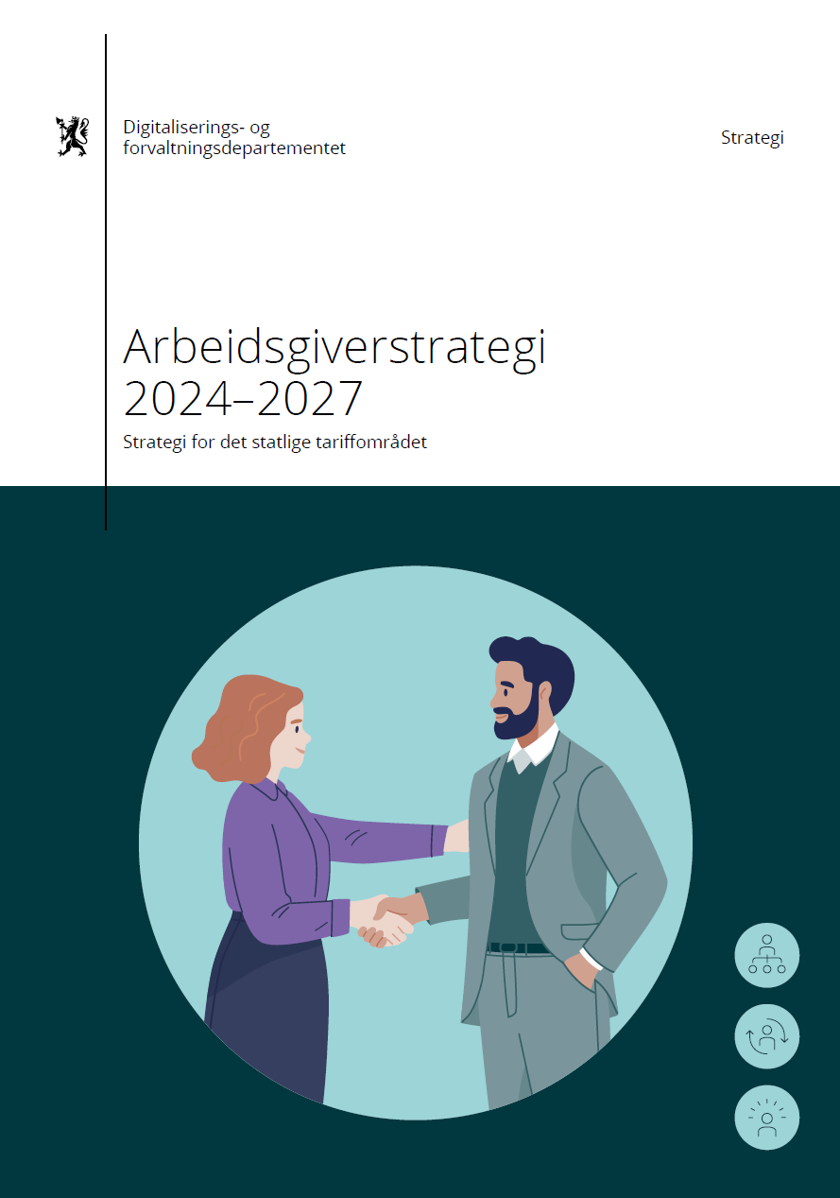
Strategidokumentet består av følgende deler:
Forord som synliggjør:
Målgruppe
Virkeområde
Rammebetingelser for statens arbeidsgiverpolitikk
Utfordringsbilde
Forventninger til virksomhetsleder
Forpliktelser til DFD og DFØ
Aktører i det statlige tariffområdet
Notes:
Litt om strategidokumentet
Det er et forord som synliggjør:
Målgruppe
Virkeområde
Vi har også litt om rammebetingelser for statens arbeidsgiverpolitikk
Og kort om utfordringsbilde
Den viktigste delen er våre forventninger til virksomhetsleder
Og forpliktelser til DFD (og DFØ)
Til slutt synliggjør vi sentrale aktører i det statlige tariffområdet

Slide 4
Forventninger til virksomhetsleder
Virksomhetsleder har det overordnede arbeidsgiveransvaret for sine ansatte, Mange virksomheter har også en HR-funksjon som blant annet skal støtte lederne i deres utøvelse av rollen. Nedenfor vises forventningene til virksomhetsleder, og andre som utøver arbeidsgiverfunksjoner i virksomheten, organisert iht. de tre innsatsområdene i strategien.
Arbeidsgiverrollen – Strategisk mål 1
Er kompetent og tydelig i arbeids-giverrollen, og legger til rette for involvering og medbestemmelse
Endring/omstilling – Strategisk mål 2
Har endringskapasitet og legger til rette for nødvendige omstillingsprosesser
Kompetanse – Strategisk mål 3
Møter fremtidens kompetanse-behov
sikrer at samfunnsoppdraget til virksomheten er godt forankret i hele organisasjonen
har god kunnskap om lover og avtaleverk i statlig tariffområde, og hvilke plikter du har som arbeidsgiver
bidrar til et aktivt og konstruktivt parts-samarbeid og medbestemmelse i tråd med Hovedavtalen
skaper psykologisk trygghet gjennom et tillitsbasert og inkluderende arbeidsmiljø
trygger egne ledere i arbeidsgiverrollen gjennom opplæring og støtte
følger opp Grunnlag for god ledelse i staten overfor virksomhetens ledere
bygger kultur for læring, kontinuerlig forbedring og innovasjon
kommuniserer tidlig om årsaker til endring, og hva disse vil bety for virksomheten og de ansatte
samhandler med andre virksomheter for å forbedre egen og andres oppgaveløsning
utnytter mulighetene for effektivisering og bedre tjenester gjennom digitalisering og innovasjon
bruker handlingsrommet i lov- og avtaleverket og anvender relevante verktøy og ressurser hos DFØ
sikrer medbestemmelse og involvering av ledere, tillitsvalgte og ansatte under omstilling gjennom tilpasningsavtalen i tråd med Hovedavtalen
har høy oppmerksomhet på sikkerhet og beredskap
utvikler og fremmer virksomheten som en attraktiv arbeidsplass
arbeider strategisk og planmessig med virksomhetens kompetansestruktur og kompetansebehov i samarbeid med tillitsvalgte
legger til rette for systematisk og kontinuerlig kompetanseutvikling gjennom medarbeider-utvikling, hospitering og livslang læring, og legger til rette for senkarriere for seniorer
sikrer brede og inkluderende rekrutteringsprosesser for inkludering, likestilling og økt mangfold
støtter opp om bruk av lærlinger og praksisopphold for studenter

Slide 5
Mål 1 - Arbeidsgiverrollen:
Er kompetent og tydelig i arbeidsgiverrollen, og legger til rette for involvering og medbestemmelse
Hva betyr det for oss å være en kompetent og tydelig arbeidsgiver?
Arbeidsgivers styringsrett er retten til å ansette og si opp arbeidstakere, samt organisere, lede, fordele og kontrollere arbeidet.
Handlingsrommet rammes inn og begrenses av:
lov- og avtaleverket, som statsansatteloven, arbeidsmiljøloven, hovedtariffavtalen og hovedavtalen, særavtaler, offentleglova, forvaltningsloven mv.
andre rammebetingelser og føringer fra myndighetene, trepartssamarbeidet, Statens personalhåndbok, Etiske retningslinjer for statstjenesten mv.
Aktuelle refleksjonsspørsmål:
Er vi godt nok kjent med handlingsrommet og virkemidlene for å utvikle virksomheten slik vi ønsker?
Hvordan virker ovennevnte krav og føringer inn hos oss?
Hvordan er kunnskapen og forståelsen av disse blant lederne og HR?
Trygger vi egne ledere i arbeidsgiverrollen gjennom god nok opplæring og støtte?
Hvordan støtter organiseringen/organisasjonskartet, rutiner og praksiser, adferd og kultur opp om etterlevelse av disse?

Slide 6
Mål 1 - Arbeidsgiverrollen:
Er kompetent og tydelig i arbeidsgiverrollen, og legger til rette for involvering og medbestemmelse
Bruker vi partssamarbeidet, medvirkning og medbestemmelse på en aktiv og konstruktiv måte?
DFD og hovedsammenslutningene i staten utarbeidet i 2024 en veileder som gir god innføring i partssamarbeid og medbestemmelse etter hovedavtalen. Det ligger ellers mye nyttig informasjon om tematikken på følgende side på Arbeidsgiverportalen.
Aktuelle refleksjonsspørsmål:
Hvordan fungerer partssamarbeidet hos oss?
Har vi en tilpasningsavtale som legger til rette for et godt og fruktbart partssamarbeid?
Hva gjør partssamarbeidet viktig for oss?
Hvordan kan vi eventuelt bedre praktiseringen av medbestemmelse i vår virksomhet?
Hvordan involveres de ansatte i utviklingen av virksomheten (medvirkning)?
Skaper vi psykologisk trygghet gjennom et tillitsbasert og inkluderende arbeidsmiljø?

Slide 7
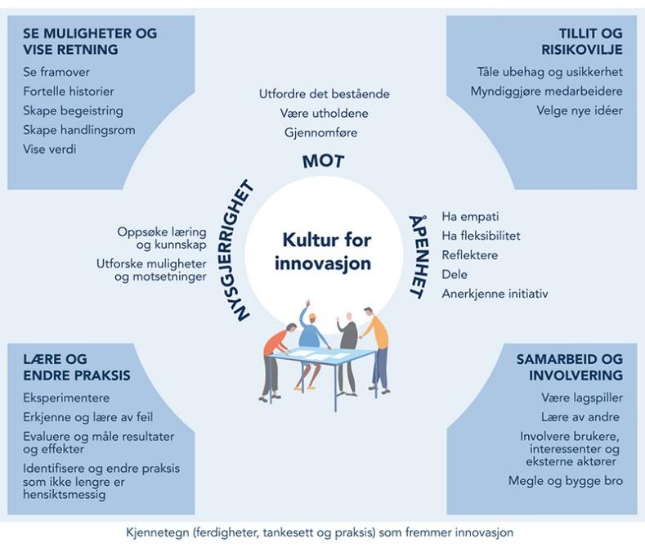
Mål 2 - Endring/omstilling:
Har endringskapasitet og legger til rette for nødvendige omstillingsprosesser
Har vi kapasitet for endring?
Samfunnet er i endring, den teknologiske utviklingen går stadig raskere og det økonomiske handlingsrommet vil bli mindre i fremtiden. Disse utviklingstrekkene skaper et behov for endring, omstilling og innovasjon.
For å møte ovennevnte utfordringer må virksomhetene ha en kultur som preges av nysgjerrighet, åpenhet og nytenkning, der ansatte løser oppgaver på nye og innovative måter.
I innovasjonsmeldingen nr. 30 (2019-2020)) ble det utviklet kjennetegn ved kultur for innovasjon (se figur til høyre), som drøfter hvordan ulike ferdigheter og praksiser påvirker endringskapasiteten. Slik sett kan diskusjoner ut fra figuren fungere som en temperaturmåler.
DFØ har senere utviklet lederstøtte for å drøfte virksomhetens kultur for innovasjon.
På neste foil er figuren i et større format, i tillegg til noen aktuelle refleksjonsspørsmål.

Slide 8
Mål 2 - Endring/omstilling:
Har endringskapasitet og legger til rette for nødvendige omstillingsprosesser
Aktuelle refleksjonsspørsmål:
Hvordan er vår kultur for læring, forbedring og innovasjon?
Hva er mest utfordrende for å få til endringer hos oss?
Hva kan hemme og fremme endringskapasiteten hos oss?
Sett opp mot ferdigheter og praksiser i figuren – hvordan står det til i vår virksomhet?

Slide 9
Mål 2 - Endring/omstilling:
Har endringskapasitet og legger til rette for nødvendige omstillingsprosesser
Hvordan får vi til gode endrings-/omstillingsprosesser i vår virksomhet?
Endring og omstilling er for mange offentlige virksomheter blitt en «normaltilstand». Viktige drivere er ny teknologi, nye/justerte tjenester/ordninger, krav om effektivisering og strammer økonomi.
Aktuelle refleksjonsspørsmål:
Hvilke er de meste kritiske omstillingsbehovene vi står ovenfor?
Hva kjennetegner en god endrings-/omstillingsprosess?
Hvordan forbereder vi nødvendige endring-/omstillingsprosesser?
Utnytter vi mulighetene for effektivisering og bedre tjenester gjennom f.eks. digitalisering og innovasjon?
Samhandler vi med andre virksomheter når det kan forbedre oppgaveløsningen?
Hvilken rolle har vi som ledergruppe i omstillingsprosesser?
Hva er vårt ansvar og hvilket ansvar skal ligge i andre deler av organisasjonen?

Slide 10
Mål 2 - Endring/omstilling:
Har endringskapasitet og legger til rette for nødvendige omstillingsprosesser
Hvordan kommuniserer vi om endring/omstilling?
I omstillingsprosesser er det viktig å skape eierskap og engasjement i organisasjonen. Tett samarbeid med tillitsvalgte og verneombud er ofte avgjørende for å lykkes. I tillegg er det fornuftig å kommunisere tidlig om årsaker til endring, og hva disse vil bety for virksomheten og de ansatte.
Aktuelle refleksjonsspørsmål:
Hvordan er kommunikasjonen mellom virksomhetsleder og hovedtillitsvalgt underveis i en endringsprosess, og hvordan støtter de eventuelt hverandre?
Hvem kommuniserer, hva kommuniserer vi og har vi et omforent budskap?
I hvilke situasjoner bør virksomhetsleder kommunisere, og når bør det være nærmeste leder som gjør det?
Hvor godt ruster vi mellomlederne/ førstelinjelederne til dette?
Hvilke kanaler tar vi i bruk og hvordan bruker vi dem?
Kommuniserer vi tidlig nok ut til de ansatte om årsaker til endring?
Oppnår vi de effektene vi ønsker med kommunikasjonen vår, eller er det behov for å gjøre endringer?

Slide 11
Mål 3 – Kompetanse:
Møter fremtidens kompetansebehov
Hva er spesielt kritisk kompetanse i vår virksomhet?
Det er utarbeidet et strategisk kompetansemålbilde for statlige virksomheter (se neste foil). Målbildet kan være inspirasjon for en diskusjon med utgangspunkt i følgende spørsmål:
Aktuelle refleksjonsspørsmål:
Hvordan har vi organisert ansvaret for kompetanseutvikling i organisasjonen, og er dette en fornuftig måte å gjøre det på?
Arbeider vi strategisk og planmessig med virksomhetens kompetansestruktur og kompetansebehov i samarbeid med tillitsvalgte?
Hva er kritiske kompetanse i dag?
Hva er kritiske kompetanse fem år frem i tid?
Hva slags kompetanse vil vi ha mer og ev. mindre behov for i fremtiden?
Hvordan jobber vi for å
beholde kritisk kompetanse?
fase ut kompetanse som ikke lengre er relevant (ev. omskolering)?
utvikle/skaffe kompetanse vi mangler eller trenger mer av?

Slide 12
Notes:
Og denne sammen med en utdypende tekst finner dere på regjeringen.no
(NB! Under endring – oppdateres)

Slide 13
Mål 3 – Kompetanse:
Møter fremtidens kompetansebehov
Hvordan bli en mer attraktiv arbeidsgiver?
De ansatte er virksomhetens viktigste ressurs. De sitter med mye kompetanse og erfaring som vi må evne å utnytte og videreutvikle. Samfunnsoppdraget, samt spennende og viktige arbeids-oppgaver, er viktig motivasjonsfaktorer for å jobbe i staten.
Aktuelle refleksjonsspørsmål:
Er samfunnsoppdraget godt nok forankret i hele organisasjonen?
Legges det til rette for systematisk og kontinuerlig kompetanseutvikling gjennom
Medarbeiderutvikling?
Hospitering?
Livslang læring?
Hvordan utnytter vi kompetansen og erfaringen til eldre arbeidstakere, og legger vi godt nok til rette for senkarrierer for seniorene?
Er vi en attraktiv arbeidsgiver? Hva kan gjøre oss enda mer attraktive?
Har vi brede og inkluderende rekrutteringsprosesser for inkludering, likestilling og økt mangfold?

Slide 14
Er du interessert i mer? Finn verktøy og erfaringer på Statens arbeidsgiverportal!
Arbeidsgiverrollen:
Hvordan kan du som er virksomhetsleder få til et godt partssamarbeid?
Andre tilbud som kan være aktuelle for din virksomhet
Tilbudet "Ny i lederrollen i staten "kommer i 2021 – følg med på Arbeidsgiverportalen
Leder med personalansvars rolle i partssamarbeidet
E-læringskurset Samarbeid og medbestemmelse – et kurs som retter seg mot ledere, tillitsvalgte og HR/personal
DFØs arbeidsgiverstøtte hjelper med konkrete saker eller problemstillinger
Ønsker du å utveksle erfaringer med kolleger i staten, sjekk ut erfaringsrommet på Arbeidsgiverportalen
Endring/omstilling:
Les om andre virksomhetsleders erfaringer fra omstillingsprosesser
Les om erfaringer fra arbeid med digitalisering
Fagsider på Arbeidsgiverportalen om omstilling og endring
Andre tilbud som kan være aktuelle for din virksomhet
Endringsledelse – et kort og praktisk e-læringskurs for ledere i staten
Nyttig side om fremtidens arbeidsliv med linker til en rekke rapporter/nettsider/mv.
Hvordan kan vi forberede oss på fremtidens arbeidsliv?
Kompetanse:
Tilbud som kan være aktuelle for din virksomhet
Kompetanseledelse – et kort og praktisk e-læringskurs for ledere i staten
Fagsider på Arbeidsgiverportalen om strategisk kompetanseutvikling
Fagsider på Arbeidsgiverportalen om faktagrunnlag og styringsinformasjon innen HR-området

